Slide 1

FORMACIÓN · ASESORES ENERGÉTICOS
Manual del usuario
para asesores
Qué es ser asesor energético, cómo trabajar con Nodo Ámbar, el mercado eléctrico, la factura, las buenas prácticas y el speech comercial.
MESENERGIA · +Energía
Manual de formación
Uso interno
Notes:
Portada del manual del usuario para asesores, con la imagen corporativa +Energía / MESENERGIA.

Slide 2

Si no estás preparado para darlo todo e interiorizar que esto no es un trabajo cualquiera, y que este puesto solo es apto para las personas que creen que el trabajo es una forma de vida, estás a tiempo de abandonar.
HUGO MÉNDEZ

Slide 3
Contenido
0
1
¿Qué es ser un asesor energético?
7
El mejor informe con el maxímetro
PASOS BÁSICOS PARA SER
UN BUEN ASESOR
2
Nuestra herramienta de trabajo: CRM
8
Introducción al mundo eléctrico
12
Guía de conductas y buenas prácticas
3
Cómo utilizar Nodo y sus beneficios
9
¿Precio fijo o indexado?
13
Consejos antes de concertar una visita
4
Comparador de facturas en menos de 2 minutos
10
¿Qué es OMIE?
14
Speech comercial
5
Control de operaciones y comisiones
11
Cómo entender una factura de luz y gas
15
Programación y gestión del tiempo
6
Almacenamiento en la nube

Slide 4

¿Qué es ser un asesor energético?
1
Un asesor energético es un profesional especializado en el campo de la energía que ayuda a las empresas y a los particulares a tomar decisiones informadas sobre el uso y la gestión de la energía.
Esto puede incluir asesoramiento sobre cómo reducir los costes energéticos, cómo mejorar la eficiencia energética, cómo utilizar fuentes de energía renovable y cómo desarrollar e implementar estrategias sostenibles de energía.
Nuestra misión como asesores
1
Hacer ahorrar al máximo a nuestros clientes.
SI NO HAY AHORRO, NO HAY VENTA
2
Asesorar al máximo dando una atención excelente y profesional.
3
Gestionar todas las incidencias y fidelizar al cliente año tras año.
4
Conseguir en 2 años una cartera de gestión de clientes con una numérica de 150 clientes.
5
Trabajar en un sector agradecido, pudiendo tener calidad de vida y compaginar la vida laboral con la personal.

Slide 5
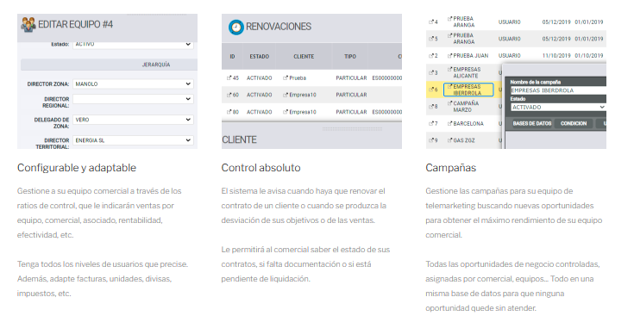


Nuestra herramienta de trabajo: CRM
2
¿Qué es Nodo Ámbar?
Es un software especializado para asesores energéticos.
Todo su negocio en un solo sistema: los estados de sus contratos, las autofacturas a toda su red comercial, la gestión documental de contratos y ofertas, comparador de precios, cruce de certificaciones que envían las comercializadoras, informes y mucho más.
Nodo es la herramienta completa para que tu labor en Clocat Energy sea profesional, ordenada y eficiente.
Sirve como herramienta principal para programar, planificar, organizar, crear y gestionar todas tus labores en la empresa.

Slide 6
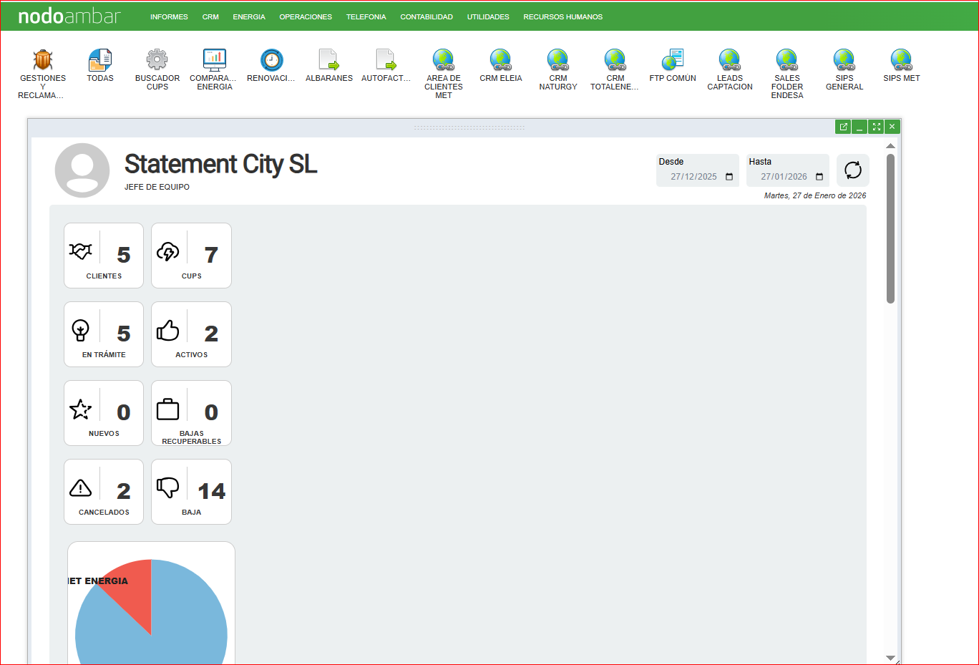
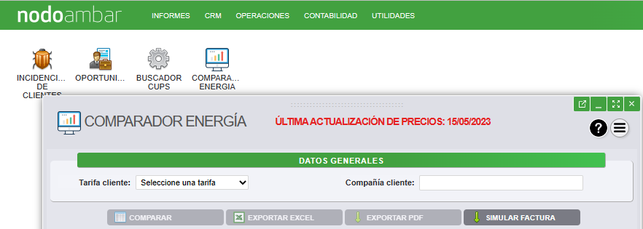
Cómo utilizar Nodo
3
Y qué beneficios ofrece a nuestros asesores.
QUÉ TE OFRECE NODO
Estados de todos tus contratos
Autofacturas a toda tu red comercial
Gestión documental de contratos y ofertas
Comparador de precios e informes

Slide 7
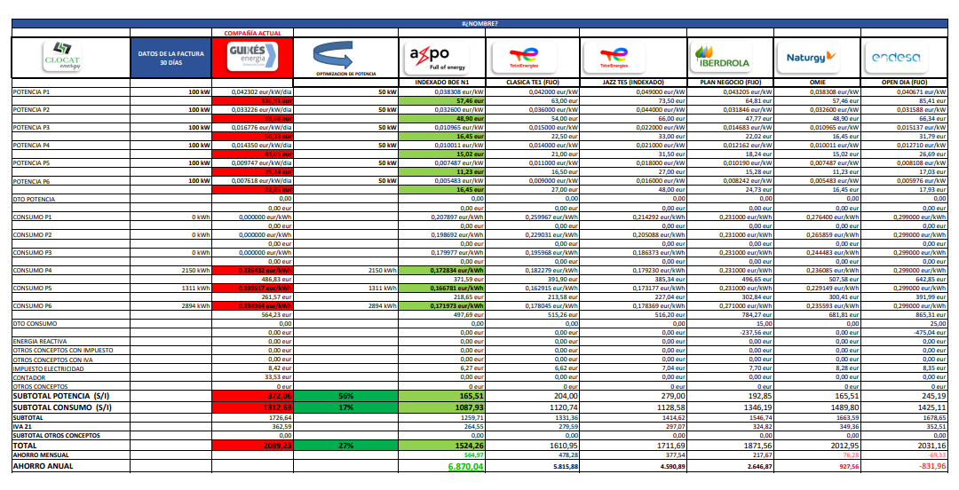
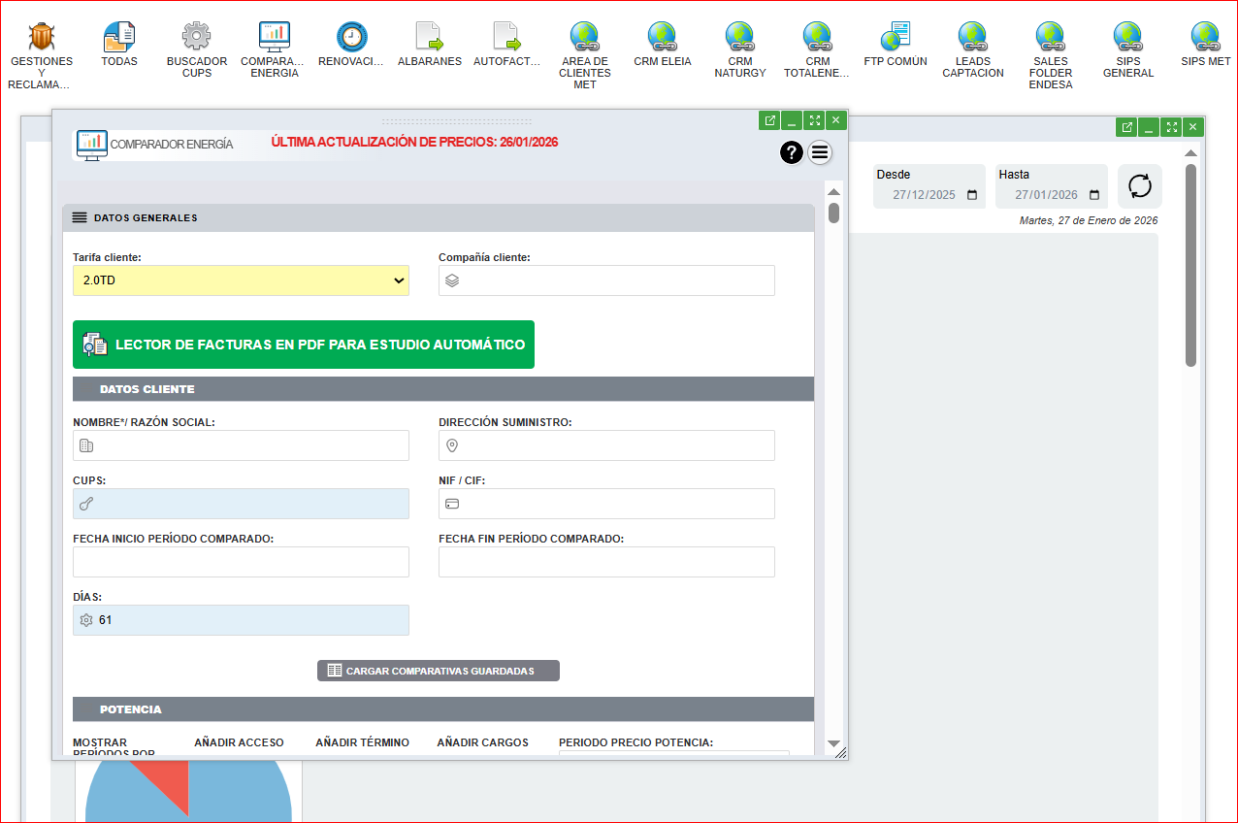
Comparador de facturas en menos de 2 minutos
4
< 2 min
Lector de facturas en PDF para estudio automático y comparativa con todas las comercializadoras.

Slide 8
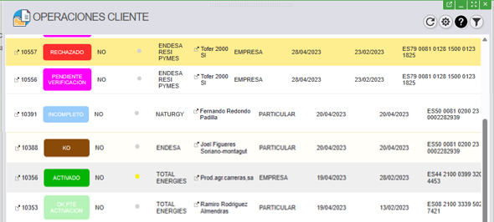
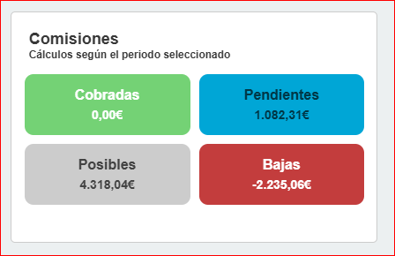
Ten un control absoluto de tus operaciones
5
…y, sobre todo, de tus comisiones.
Consulta en todo momento el estado de cada operación y tus comisiones: cobradas, pendientes, posibles y bajas.

Slide 9
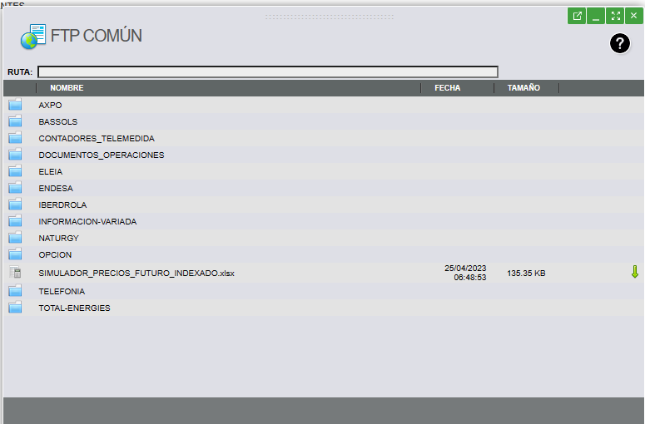
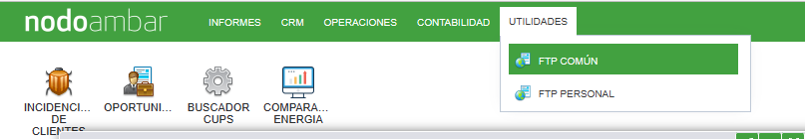
Almacenamiento en la nube con todos tus anexos
6
Los tuyos y los de tod@s, siempre a mano desde Nodo.
DÓNDE ENCONTRARLO
Nodo Ámbar › Utilidades
FTP común
Los anexos de todo el equipo.
FTP personal
Tus propios documentos y anexos.

Slide 10
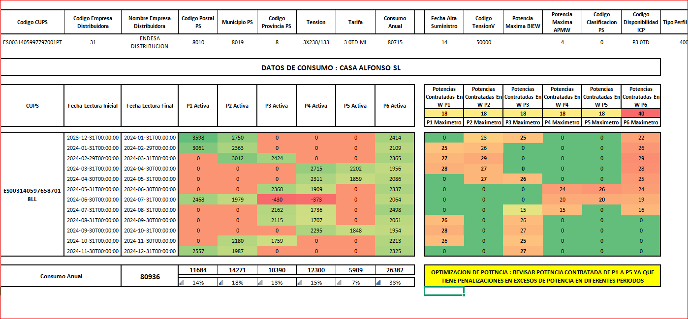
Cómo preparar el mejor informe para tus clientes
7
Con toda la información de su maxímetro.
Quien tiene toda la información tiene el «poder»
Consumo por periodos (P1–P6), potencias contratadas y maxímetro: la base para optimizar la potencia.

Slide 11
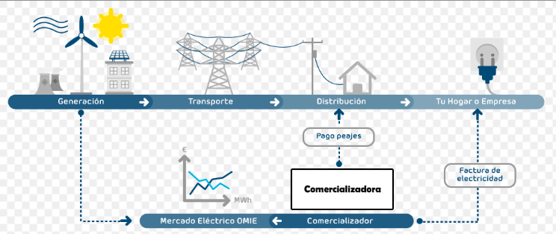
Introducción al mundo eléctrico
8
Bienvenidos a un sector que nunca morirá: ¡todo el mundo enciende la luz cada día!
4
actividades
Las principales actividades destinadas al suministro de energía eléctrica son las siguientes:
G
GENERACIÓN
T
TRANSPORTE
D
DISTRIBUCIÓN
C
COMERCIALIZACIÓN
Producción de la energía eléctrica, en régimen ordinario y especial.
Red de alta tensión (380 kV) gestionada por REE.
Lleva la energía hasta los puntos de consumo.
Compra y venta de energía eléctrica.

Slide 12
Las 4 actividades del suministro eléctrico
8
G · GENERACIÓN
T · TRANSPORTE
La generación es toda aquella industria que se dedica únicamente a la producción de la energía eléctrica, existiendo generadores en régimen ordinario (tecnologías de ciclo combinado, nuclear, carbón, fuel y grandes hidráulicas) y generadores en régimen especial (entre otras tecnologías, las renovables).
Debido a la dificultad que supone el almacenamiento de la energía eléctrica, la energía generada se transporta directamente al consumidor a través de la red de transporte. El transporte se realiza en alta tensión (380 kV) con el fin de minimizar las pérdidas del sistema. Es un monopolio natural: el transportista único y operador del sistema eléctrico español de alta tensión es Red Eléctrica de España (REE), que gestiona, mantiene y repara toda esta infraestructura.
D · DISTRIBUCIÓN
C · COMERCIALIZACIÓN
Se basa en la construcción, operación y mantenimiento de las instalaciones de distribución destinadas a suministrar la energía eléctrica en los puntos de consumo. Hasta la desaparición total de las tarifas y, transitoriamente, hasta la aparición del suministro de último recurso, incluye también la venta de energía a aquellos consumidores finales o distribuidores que adquieran dicha energía a tarifa (Endesa, Iberdrola, Gas Natural, E.ON).
Consiste en la compra y venta de energía eléctrica (www.omel.es). Los comercializadores pueden adquirir la energía en el mercado diario e intradiario, en el mercado a plazo, a generadores tanto del régimen ordinario como del especial y a otros comercializadores, como ATLAS ENERGÍA. Por otro lado, pueden vender energía bien a los consumidores mediante la libre contratación, bien directamente al mercado diario e intradiario, en el mercado a plazo y a otros comercializadores.

Slide 13

¿Qué ofrecer: precio fijo o indexado?
9
PRECIO FIJO
PRECIO INDEXADO
¿En qué consiste el precio fijo?
¿Qué es el precio indexado?
Las tarifas con precio fijo son aquellas en las que el precio de la luz, medido en €/kW, es el mismo para cada período tarifario durante la vigencia del contrato. La duración de estos es, por norma general, de 12 meses. De esta manera, conoces de antemano el precio que vas a pagar de la luz, sin depender de la evolución del mercado o de la subasta mayorista.
Los precios indexados son una variante de tarifa de suministro de electricidad bajo la cual el precio de la luz se cobra según el mercado mayorista o pool. A esto hay que sumarle posteriormente los costes regulados de la energía más los gastos de gestión de la comercializadora de la que seamos clientes.
Precio conocido de antemano
Sigue al mercado mayorista (pool)
Contratos de 12 meses
+ costes regulados + gestión

Slide 14

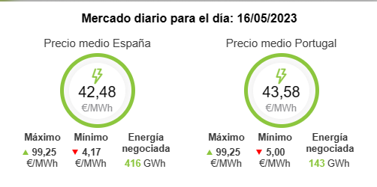

¿Qué es OMIE?
10
Mercado Ibérico de la luz y el gas.
OMIE es una empresa que gestiona la totalidad de los mercados (diarios e intradiarios) de toda la Península Ibérica, y su modelo operativo es el mismo que el aplicado por muchos otros mercados europeos.
OMIE es responsable de la gestión del mercado eléctrico en España y Portugal.
www.omie.es

Slide 15
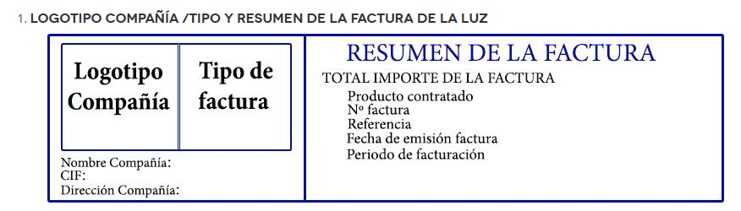
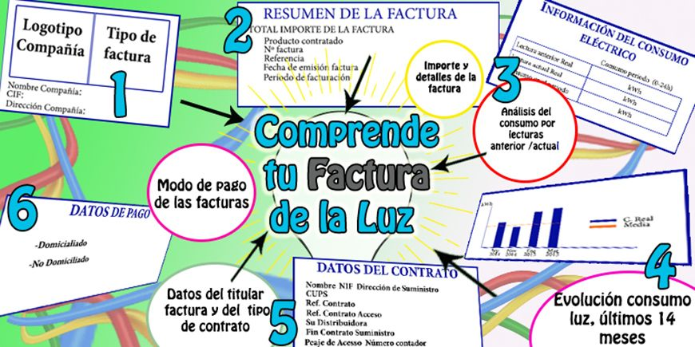
Cómo entender una factura de luz y gas
11
DATOS DE LA COMPAÑÍA
RESUMEN DE LA FACTURA
En el margen superior derecho se muestra la imagen visual de la marca, el logotipo. A la derecha de este normalmente destaca el tipo de factura (gas, luz, etc.). Inmediatamente debajo encontramos:
Denominación social de la compañía: nombre completo de esta.
CIF (Coste, Seguro, Flete): fórmula que nos indica que en el precio de un producto o servicio está incluido el seguro y el flete (precio del transporte).
Domicilio de tu compañía eléctrica.
En la esquina superior derecha de nuestro recibo encontramos el Resumen de la factura, que básicamente recoge el importe a pagar, el tipo de producto contratado y detalles propios de la factura que sirven para identificarla.
Total importe factura: importe total de nuestra factura de la luz.
Producto contratado: nombre identificativo de la tarifa contratada.
Nº factura: número de identificación de esta.
Referencia: código de la factura, formado por dos códigos: el primero, el número de contrato, y el segundo, la secuencia correspondiente a la factura.
Fecha de emisión de la factura: fecha en la que la compañía envía la factura.
Periodo de facturación: intervalo de tiempo facturado. Suelen ser dos meses, dependiendo de la compañía.

Slide 16

CAPÍTULOS 12 – 15
Pasos básicos para
ser un buen asesor
Guía de conductas y buenas prácticas, consejos antes de concertar una visita, speech comercial y gestión del tiempo.

Slide 17
Guía de conductas y buenas prácticas
12
1
Es recomendable llegar con 10 minutos de antelación para poder prepararlo todo (ordenador, programas, sistema, limpiar la mesa) y empezar el día con todo recogido.
2
Es muy importante dejar los problemas personales atados y entrar a trabajar con una actitud positiva, para que nada del exterior influya en tu día de trabajo.
3
Evitar distracciones como programas que no tengan nada que ver con el sistema, música u otros: reducirán tu capacidad de concentración en las llamadas.
4
Hacer pausas cada dos horas de llamadas ayuda a que el cerebro descanse de 5 a 10 minutos, para que en el siguiente bloque seas más efectivo.
5
Es recomendable tener siempre agua cerca para ir afinando la garganta.
6
Para una buena gestión del tiempo, utiliza el método de trabajo correcto para llegar a todas tus llamadas, concertar las visitas y cerrar todas tus ventas.
7
Levántate para hablar con tus clientes, sonríe mientras hablas, sé educado y profesional.
8
Evita conflictos con los clientes: si hay algo que no entiendes o necesitas apoyo, simplemente pide ayuda.
9
Sé exigente contigo mismo: márcate un objetivo diario, semanal y mensual.
10
Prepárate el día siguiente antes de irte: hazte una lista de clientes con colores para detectar tus mejores presupuestos y potenciales.
Sé feliz, disfruta, aprende y, sobre todo, ¡vende mucho!
11

Slide 18

Consejos antes de concertar una visita
13
La llamada para concertar una buena visita tiene que ser una llamada muy segura, indiferente y sin titubear.
Si el cliente tiene alguna duda, resuélvesela al momento.
1
6
Se debe ejecutar clara y concisa, con un tono suave y tranquilo.
Escuchar – comprender – responder.
2
7
El cliente debe tener la sensación de que tú conciertas miles de clientes al día y de que la oportunidad es para él, y no para ti. No eres un vendedor al uso: eres un ASESOR ENERGÉTICO.
Técnica de las preguntas: «¿Cómo le puedo ayudar?», «Tengo una información muy valiosa que le va a hacer ahorrar mucho dinero», «Le entiendo perfectamente, no se preocupe», «¿Qué le parece?».
3
8
Se debe ser muy profesional y escuchar con mucha atención. Menos es más.
Capta la atención del cliente usando su mismo vocabulario: aprovechar las mismas palabras de un cliente vale el doble.
4
9
No pienses en vender: solo informar y asesorar.
Cierra la llamada con una despedida amable, recuérdale tu nombre y que esté atento, porque le vas a enviar a su correo una información muy importante.
5
10

Slide 19




Speech comercial
14
Fases de la llamada:
Captación
Interés
Anhelo
Cierre
Buenos días, ¿hablo con la empresa [……]?
También hacemos un estudio de la optimización de potencia para poder ajustar al máximo los costes de tu empresa.
Te comento: mi nombre es [Hugo Méndez] y te llamo de la asesoría energética +Energía, para hablar con la persona encargada de los suministros. ¿Eres tú mismo/a?
20–40 %
Actualmente conseguimos entre un 20 % y un 40 % de ahorro en tus facturas…
Te contactamos porque hemos detectado que tienes un consumo de [xxx] kW y nos consta que tienes una tarifa estándar cuando deberías tener una tarifa de gran consumo…
El procedimiento es muy sencillo: me confirmas una dirección de correo electrónico y te envío la presentación de nuestra empresa para que puedas verla, y en ese mismo mail te solicitamos que nos envíes las dos últimas facturas para que te podamos hacer el estudio…
Nosotros somos una asesoría energética que trabaja con tu compañía; de hecho, trabajamos con todas: Endesa, Iberdrola, Naturgy… y nuestra misión es poder hacerte un estudio totalmente gratuito, para que sepas cuáles son las mejores condiciones del mercado actual.
Si prefieres, puedo pasar por tu local y lo vemos in situ: cojo las facturas y en un par de días te presentamos el estudio energético realizado.

Slide 20


Programación y gestión del tiempo
15
El horario y el método de trabajo son esenciales para poder llegar a tus objetivos: un buen uso de tu tiempo te hará más efectivo y más rentable.
HORA | LUNES | MARTES | MIÉRCOLES | JUEVES | VIERNES
8:45 | Registro + preparar Nodo + programar el día + listado de clientes + abrir mail y herramientas
9:00 – 11:00 | Bloque de dos horas de llamadas sin parar · 20 llamadas
11:00 – 11:10 | Descanso + desayuno
11:15 – 14:15 | Bloque de dos horas de llamadas + concertar visitas + enviar mails
14:15 – 15:00 | Descanso + comer
15:00 – 17:00 | Concertar visitas para toda la semana y planificar | Visitas |  |  | Subir ventas a Nodo y revisión de clientes
El tiempo es oro, así que tienes que ser muy estricto y manejar bien los tiempos. Prioriza lo urgente-importante para que tus tareas diarias se finalicen en tiempo y forma.
El método es sencillo: solo se trata de que no baje tu nivel de intensidad en llamadas y gestión al instante.
Si cumples este tablado en un 90 %, ¡el éxito en tus ventas y en tu organización está asegurado!

Slide 21
NUEVO PROYECTO · +ENERGÍA
¡Bienvenid@!
Si has llegado hasta aquí, significa que estás dentro de este nuevo proyecto.
MESENERGIA · +Energía · Nos importa tu ahorro

